Slide 1

Psihologija

Slide 2

Što je psihologija?
Po čemu se znanstvena psihologija razlikuje od svakodnevnog promišljanja ljudi?
Notes:
Psihologija se razlikuje od svakodnevnog primišljanja jer se temelji na znanstvenom pristupu.

Slide 3

Definicija psihologije
Psihologija je znanost o psihičkim procesima i ponašanju.
Notes:
Psihologija je znanost o psihičkim procesima i ponašanju te njihovim uzrocima i posljedicama.

Slide 4
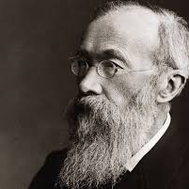
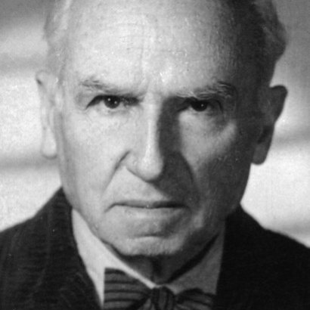
Povijest psihologije
Psihologija je dugo (do sredine 19. stoljeća) bila sastavni dio filozofije, a onda se izdvojila i postala samostalna znanost
Riječ psihologija nastala je spajanjem dviju grčkih riječi psyché (= duša) + logos (= riječ, govor, znanost). Ta definicija se danas više ne koristi!
Psihologija postaje eksperimentalna znanost 1879. – Wilhelm Wundt, Leibnitz – prvi laboratorij za eksperimentalnu psihologiju
U Hrvatskoj – prvi laboratorij 1920. Ramiro Bujas

Slide 5

Mitovi ili istina?
https://www.ted.com/talks/ben_ambridge_9_myths_about_psychology_debunked/transcript?language=hr
Notes:
Za one koje zanima više – video o uvjerenjima o psihologiji.

Slide 6

Predmet istraživanja psihologije
Psihički procesi:
Spoznajni (kognitivni) procesi: opažanje, pamćenje,
učenje, mašta, rješavanje problema, mišljenje
Emocionalni (afektivni) procesi: emocije i emocionalna stanja
Motivacijski (konativni) procesi: interesi, navike, želje, potrebe i motivi koji potiču i usmjeravaju aktivnost te određuju intenzitet i trajanje
Ponašanje je svaka aktivnost čovjeka koja se može opažati ili mjeriti promatranjem iz vana, npr. pokret tijela, klimanje glavom, izraz lica, govor.
Notes:
Predmet istraživanja psihologije:
psihički procesi
spoznajni, emocionalni, motivacijski
ponašanje

Slide 7
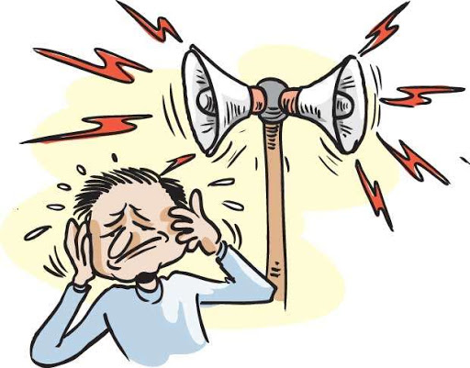

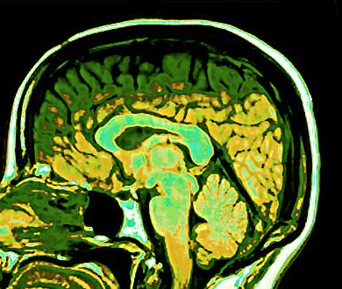
Predmet istraživanja psihologije
Što utječe na naše psihičke procese?
Fizikalni čimbenici – podražaji iz naše okoline
Fiziološki čimbenici – biološka osnova našeg doživljavanja i ponašanja
Socijalni čimbenici – utjecaj ljudi iz naše bliže i dalje okoline

Slide 8
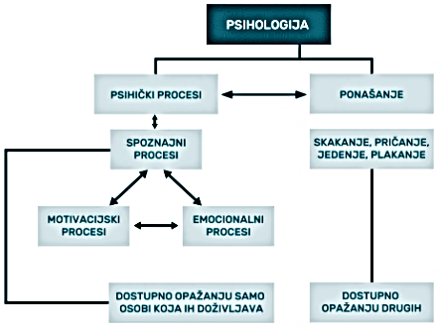
Notes:
Psihički procesi i ponašanje su međusobno povezani. Različite vrste psihičkih procesa, također su međusobno povezane.

Slide 9
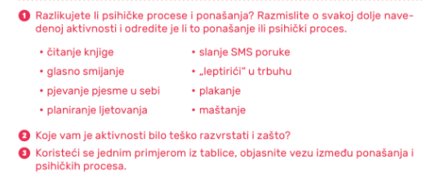
Predmet istraživanja psihologije - ponavljanje

Slide 10

3. Čime se zapravo psiholozi bave?
Ciljevi psihologije i područja rada psihologa

Slide 11

Ciljevi psihologije kao znanosti
Opisati ponašanje i doživljavanje
Objasniti ponašanje – pitanje Zašto? - otkriti uzročno posljedične veze
Predvidjeti ponašanje
Utjecati na ponašanje
Notes:
Četiri cilja znanosti mogu se primijeniti u brojnim situacijama svakidašnjeg života. Primjerice, roditelj može opažati i opisati ponašanja svojeg djeteta (npr. plakanje kada mora ići u vrtić ili doktoru) i razumjeti uzroke takvog ponašanja (strah da se roditelj neće vratiti, neugodno prethodno iskustvo i sl.). Na temelju toga može predvidjeti da će se dijete opet isto ponašati te pronaći način da utječe na ponašanje djeteta raznim odgojnim metodama kojima će smanjiti strah djeteta od napuštanja ili neugode.
Sportski trener može opisati ponašanja sportaša kojeg trenira (tjeskoba ili blokada prije važne utakmice), razumjeti zbog čega se to ponašanje događa (previsoka očekivanja okoline, strah od neuspjeha), predvidjeti mogućnost takvog ponašanja u sljedećoj situaciji te pronaći način da nauči sportaša tehnikama ovladavanja emocijama, boljoj samokontroli i slično. U svim tim situacijama spoznaje iz psihologije mogu pomoći u rješavanju konkretnih problema koji su smetnja pojedincu ili skupini u funkcioniranju, održavanju dobrih odnosa ili postizanju ciljeva te im pomažu zamijeniti ih učinkovitijim.

Slide 12
Područja rada psihologa – teorijske i primijenjene grane
Zadatak:
Na radnom listiću nalaze se opisi pojedinih područja rada psihologa, a vaš je zadataka odrediti naziv svakog od tih područja. Ako ne znate točan naziv područja - napišite kako biste vi nazvali to područje.
Odgovorite na pitanja na drugoj strani radnog listića.
Notes:
Zadatak: definicija i povijest psihologije, područja rada psihologa - radni list

Slide 13
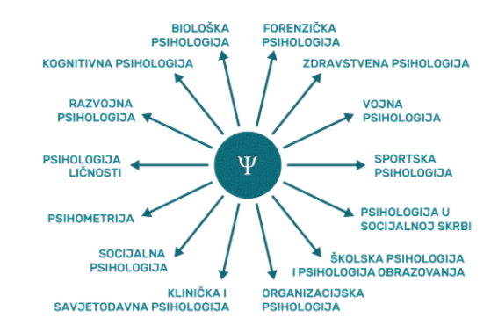
Područja rada psihologa – teorijske i primijenjene grane

Slide 14
Područja rada psihologa – teorijske i primijenjene grane
1. Biološka psihologija – proučava vezu psihičkih procesa i ponašanja I bioloških procesa u našem tijelu
Svi psihički procesi imaju organsku osnovu u našem tijelu
Živčani (PNS, CNS, neurotransmiteri) i endokrini sustav (žlijezde s unutarnjim izlučivanjem, hormoni)
Pitanja kojima se bavi: Kakav je utjecaj psihoaktivnih tvari na doživljavanje i ponašanje, Zašto sanjamo, Kako traumatski događaji mijenjaju mozak…
Primjena – medicina, farmacija, psihoterapijski rad, rehabilitacija…

Slide 15

Područja rada psihologa – teorijske i primijenjene grane
2. Kognitivna psihologija – istražuje temeljne psihičke procese poput učenja, pamćenja, percepcije, mišljenja, govora…
Pitanja kojima se bavi: Zašto zaboravljamo, kako najlakše učimo, na koliko podražaja istovremeno možemo reagirati…
Primjena: izrada računalnih programa, igara I umjetne inteligencije, edukacija, marketing…

Slide 16


Područja rada psihologa – teorijske i primijenjene grane
3. Psihologija ličnosti – usmjerena na pitanja o tome što nas određuje i čini takvima kakvi smo
Pitanja kojima se bavi: Jesu li crte ličnosti naslijeđene ili naučene odrastanjem u određnoj okolini? Kako izgrađujemo svoj identitet?
Primjena: sva područja ljudskog djelovanja

Slide 17

Područja rada psihologa – teorijske i primijenjene grane
4. Psihometrija – mjerenje u psihologiji
Pitanja kojima se bavi: Kako možemo izmjeriti inteligenciju? Kako objektivno ispitati osobine? Što neki test čini valjanim?
Primjena: izrada mjernih instrumenata i testova

Slide 18

Područja rada psihologa – teorijske i primijenjene grane
5. Socijalna psihologija – interakcija pojedinca i okoline
Pitanja kojima se bavi: Kako nastaju stereotipi i predrasude, Što utječe na odabir romantičnih partnera, Zbog čega se ponašamo agresivno, Kako se ponašamo kao članovi grupa…
Primjena: U svim područjima ljudske djelatnosti (npr. marketing, aktivizam, edukacija…)

Slide 19

Područja rada psihologa – teorijske i primijenjene grane
6. Razvojna psihologija – fizički, psihički i socijalni razvoj čovjeka
Pitanja kojima se bavi: npr. Kako nepovoljni događaji u djetinjstvu utječu na razvoj ličnosti pojedinca te na životne ishode? Mijenjaju li nam se interesi s dobi?
Primjena: u vrtićima, školama, u marketingu, političkim kampanjama, tvrtkama za istraživanje tržišta…

Slide 20

Područja rada psihologa – teorijske i primijenjene grane
7. Klinička i savjetodavna psihologija
Dijagnostika i tretman psihičkih problema
Pomoć u suočavanju sa svakodnevnim životnim problemima
Ni jedan razlog za dolazak nije premalen
Pomoć u promjeni ponašanja, mišljenja i doživljavanja

Slide 21


Područja rada psihologa – teorijske i primijenjene grane
8. Organizacijska psihologija i psihologija rada
– stvaranje povoljnog radnog okruženja, odabir pravih zaposlenika te njihov razvoj

Slide 22

Područja rada psihologa – teorijske i primijenjene grane
9. Školska psihologija
Pomoć učenicima u svladavanju svakodnevnih životnih i školskih izazova
Podučavanje učinkovitim tehnikama učenja i pomoć u rješavanju poteškoća
Podrška nastavnicima u komunikaciji s učenicima te u odabiru optimalnih nastavnih metoda i strategija
Podrška učenicima u odabiru budućeg zanimanja

Slide 23
Domaća zadaća
Da ste psiholog, kojom bi se granom psihologije voljeli baviti? Objasnite svoju motivaciju.
S kojim je znanostima psihologija povezana. Objasnite na jednom primjeru.
Notes:
Vrednovanje zadaće: + ili -

Slide 24

Notes:
Teorije i spoznaje iz psihologije primjenjive su u mnogim različitim područjima života.

Slide 25

Hvala vam na pažnji

